Slide 1
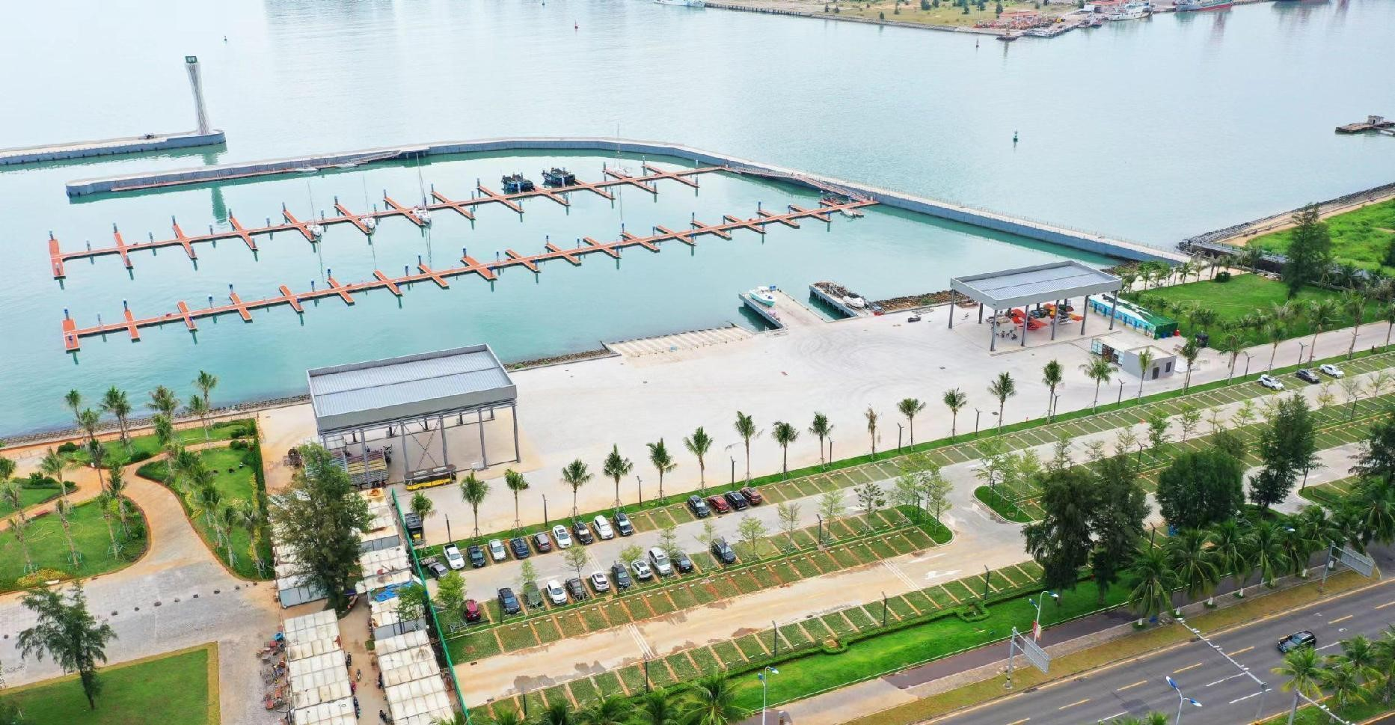
海口听海广场 试驾场地
海口听海广场 试驾场地是根据国家体育总局和海口市委市政府“将国家帆船帆板训练港池与海口市公共码头统一建设，融合发展，打造成为 集帆船赛事、海洋旅游、水上休闲娱乐等功能为一体的体育旅游综体，推进体育产业和旅游融合发展”的要求，在原中石化秀英5000吨级油码头改扩建而成。公共码头东起秀英港航运区西侧，西至国家帆船训练基地船库。项目规划海域面积29.1万㎡，陆域面积4.39万㎡。

Slide 2
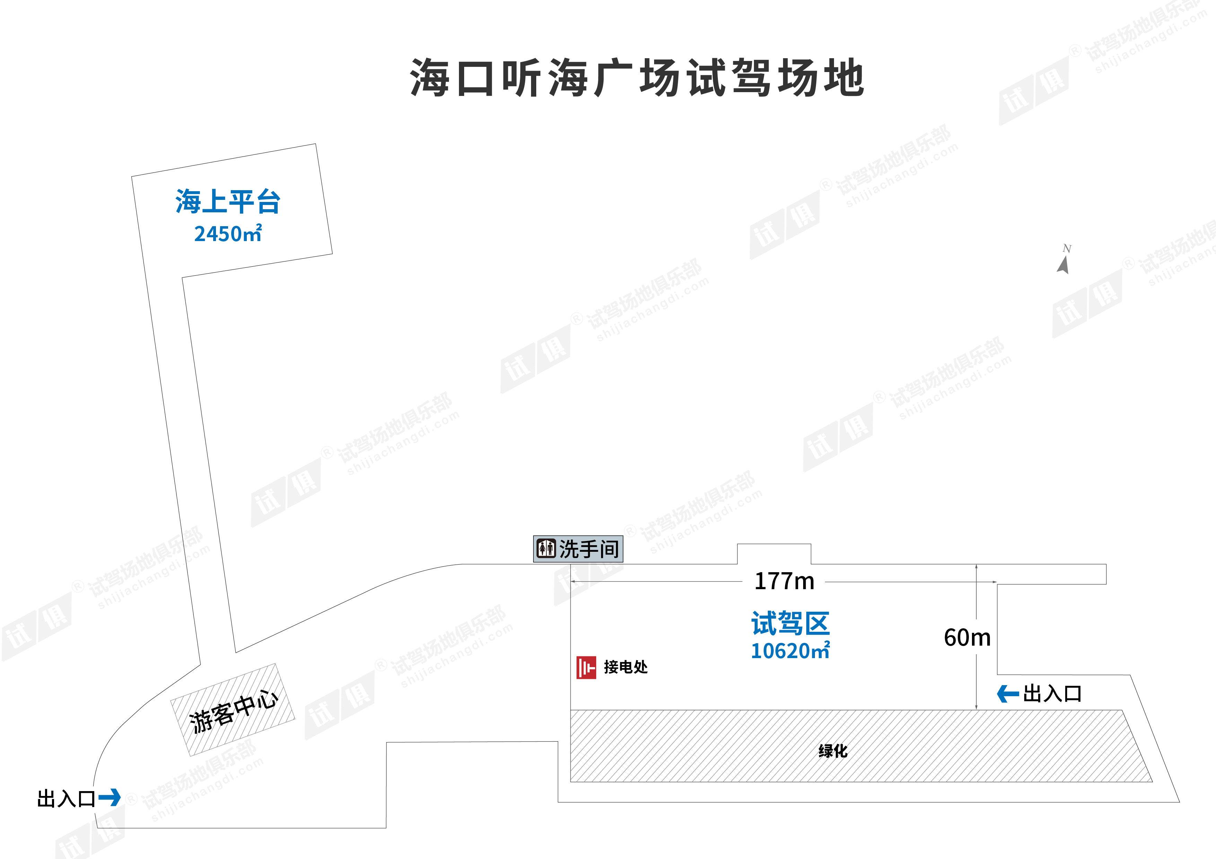
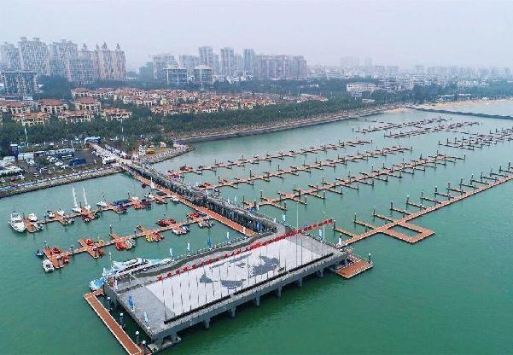
场地费用：4万/天
场地面积：长177m 宽60m 总面积约10620㎡ 柏油路 全封闭
供电供水：380v/150kw 方便接水
配套设施：停车位

Slide 3
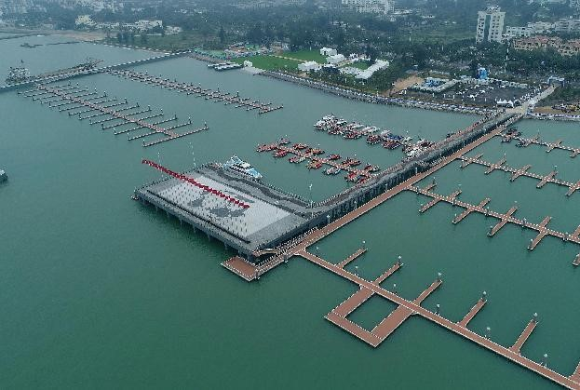
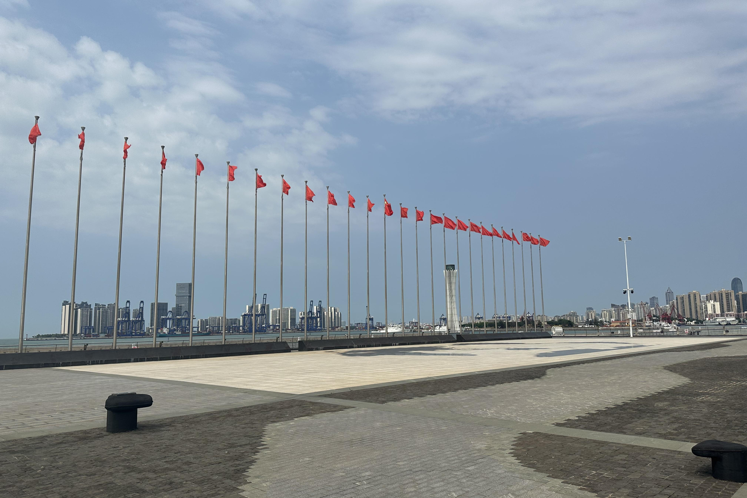
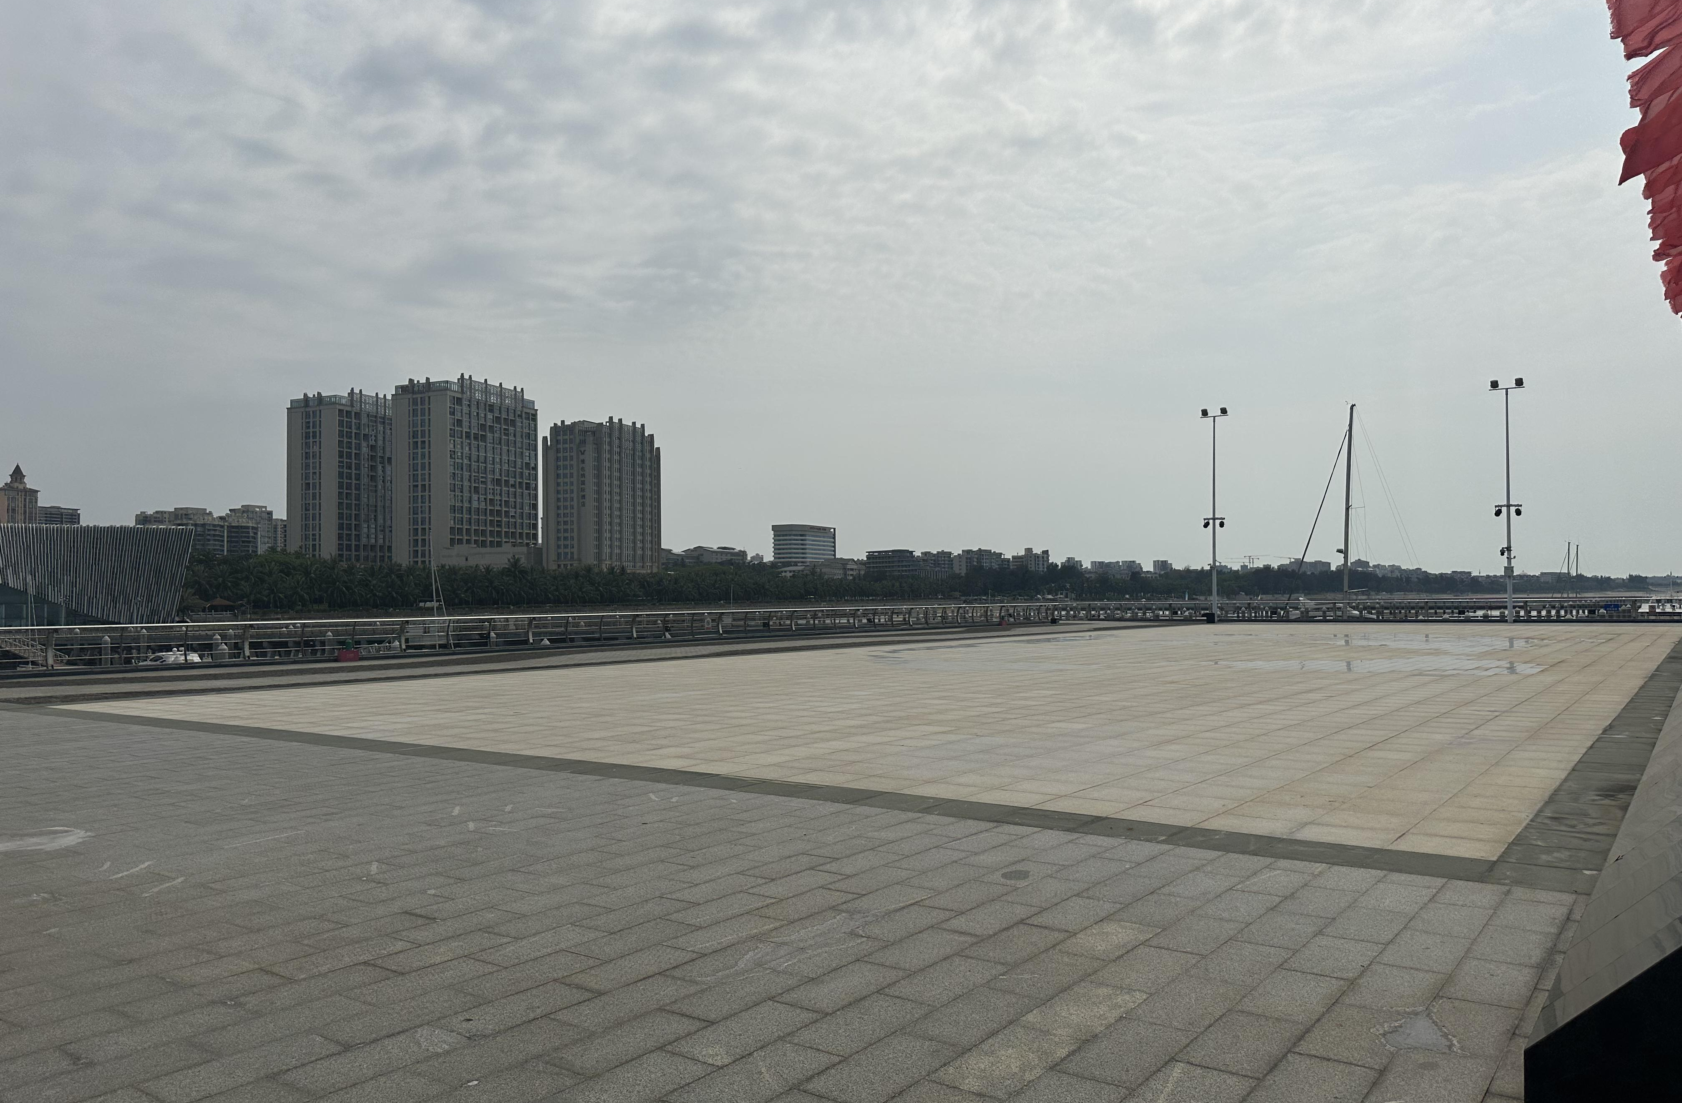
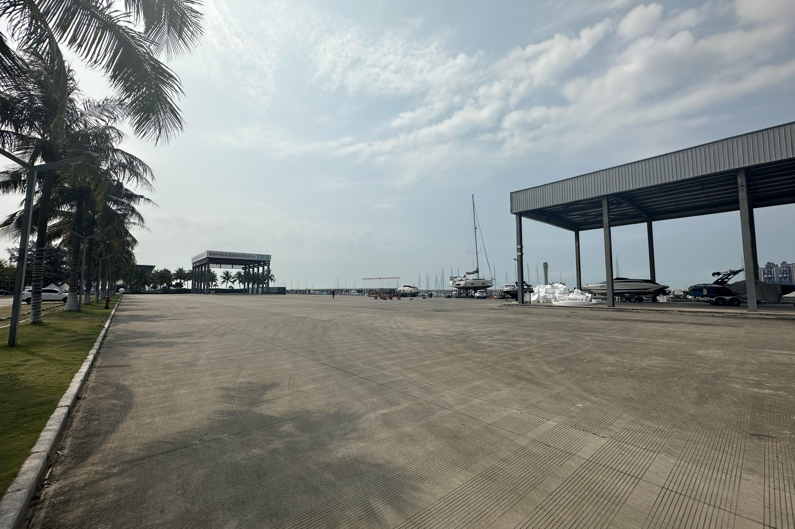
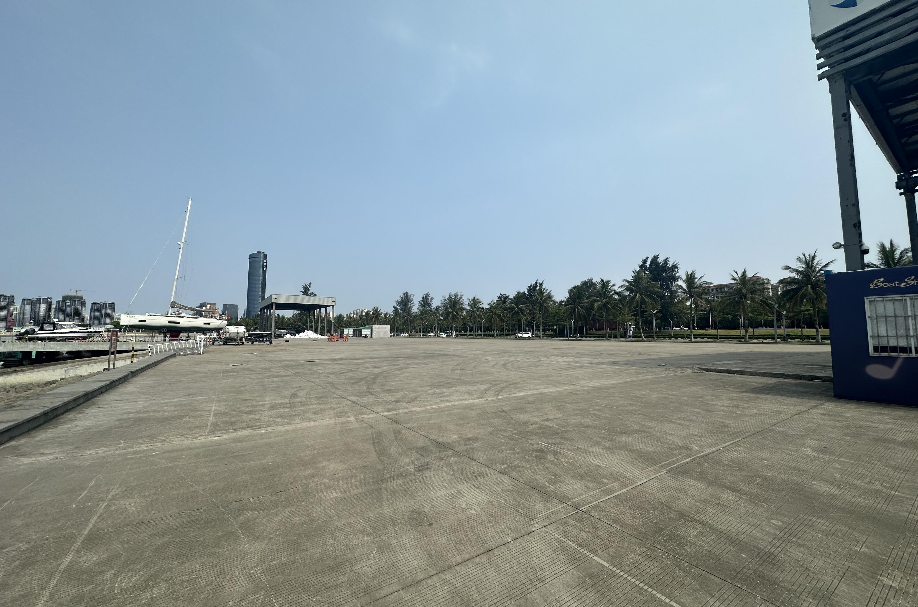
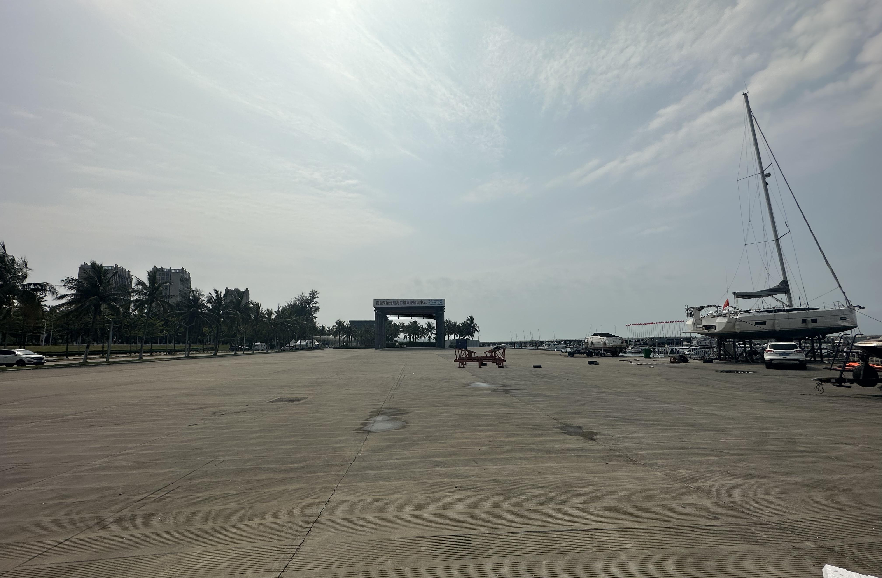
场地实景图
场地实景图
场地实景图
场地实景图
场地实景图
场地实景图

